Slide 1
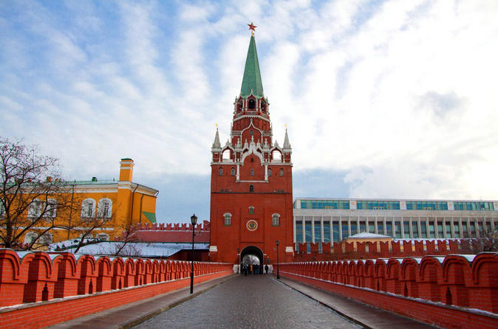
RUSSIA
Avtor: Luka Orlić

Slide 2
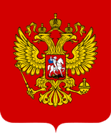
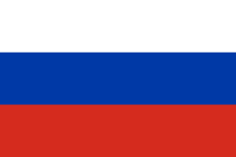
PODATKI
Ruska federacija
Glavno mesto: Moskva (Москвá)
Predsednik: Vladimir Putin
Ureditev vlade: Pol-predsedniška federacija
Simboli:
Grb:
Žlezo & Vladarsko jabolko – Moč, avtoriteta
Krone – Enotnost države
Dvoglavi orel – Simbol Rusije (Pad Konstantinopla)
Zastava:
Trobojnica, belo modro rdeča, brez grba, izvor
Himna:
State Anthem of the Russian Federation (Госуда́рственный гимн Росси́йской Федера́ции)
Skladatelj: Alexander Alexandrov : Tekstopisec: Sergey Mikhalkov

Slide 3
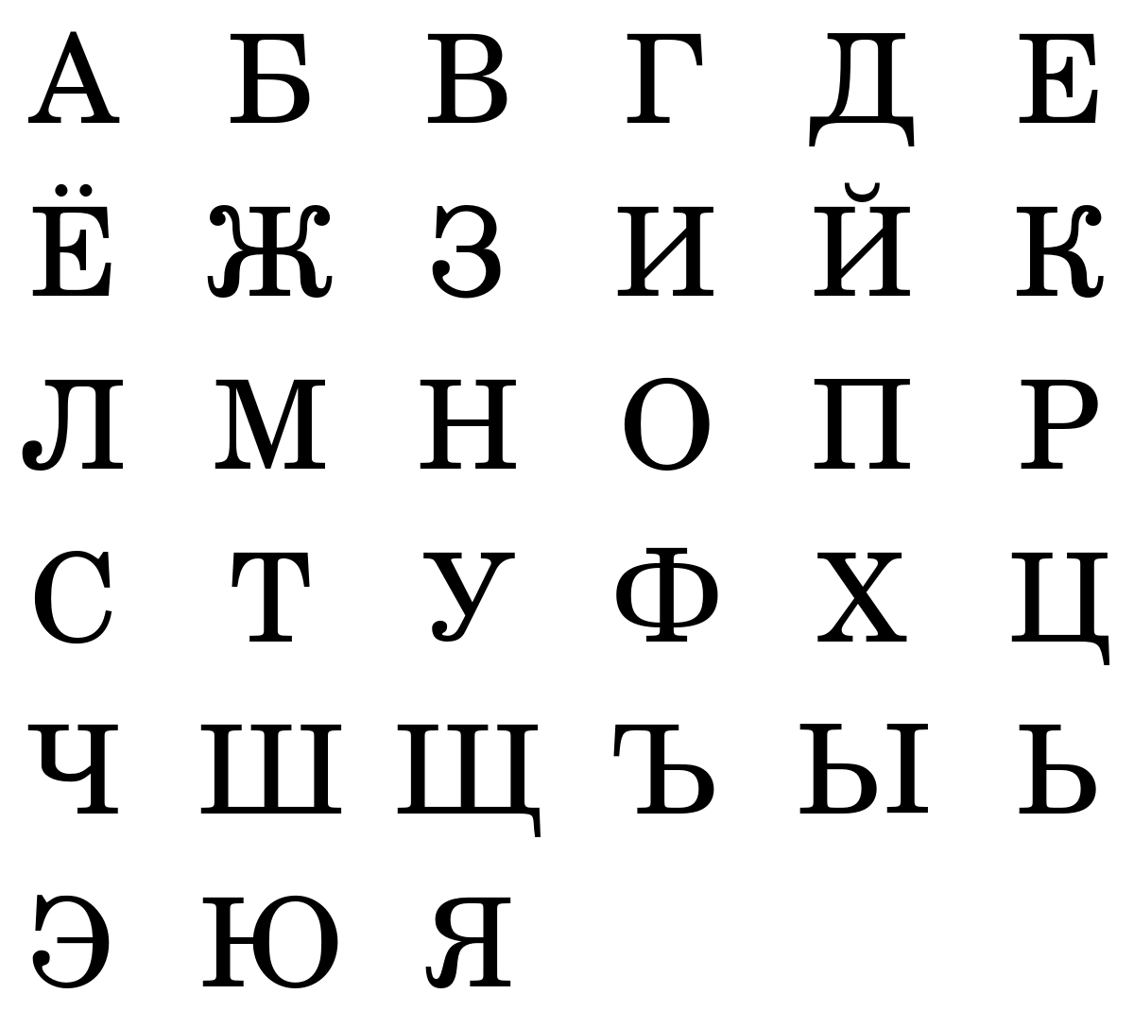
PODATKI
BDP: 1,578 bilijon USD (1,388 bilijon EUR)
Izvozi: 336,8 milijard USD
Uvozi: 212,7 milijard USD
Urbanizacija:
Total: 74,4%
Letna sprememba: 0,18%
Jeziki:
Ruščina (45,7%),
Tatar (3,2%),
Čečenščina (1%),
Ostalo (10%) (2010)

Slide 4
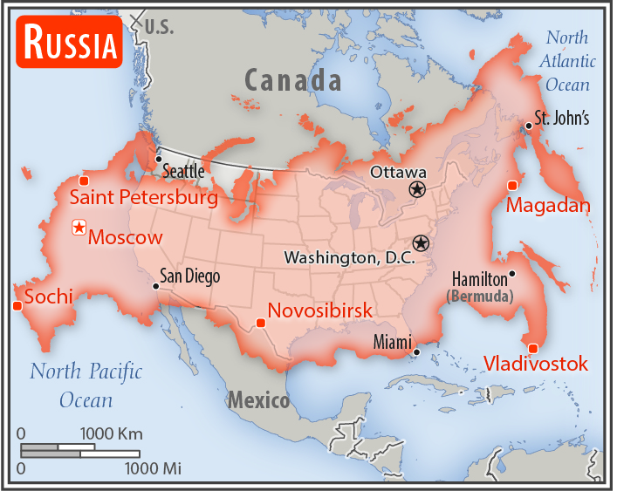
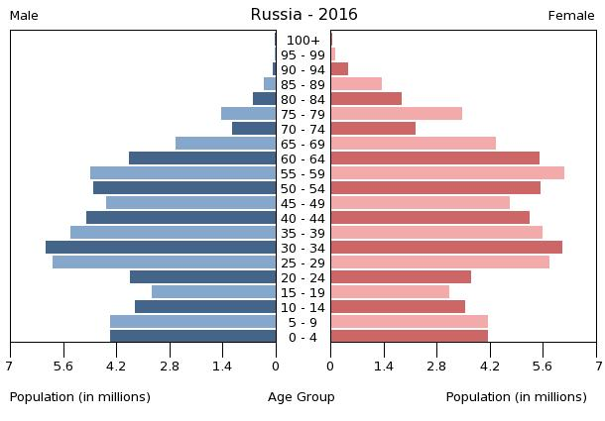
PODATKI
Površina:
Total: 17.098.242 km²
Zemlja: 16.377.742 km²
Voda: 720.500 km²
Populacija:
Total: 142.122.776
Religija:
Pravoslavna: 15-20%
Muslimanstvo: 10-15%
ostalo kristijanstvo: ~2%
Prirastek: -0.11%
HIV/AIDS – 1.2% (~1. mil.)
0-14: 17,21%
15-24: 9,41%
25-54: 44,21%
55-64: 14,51%
65+: 14.66%

Slide 5
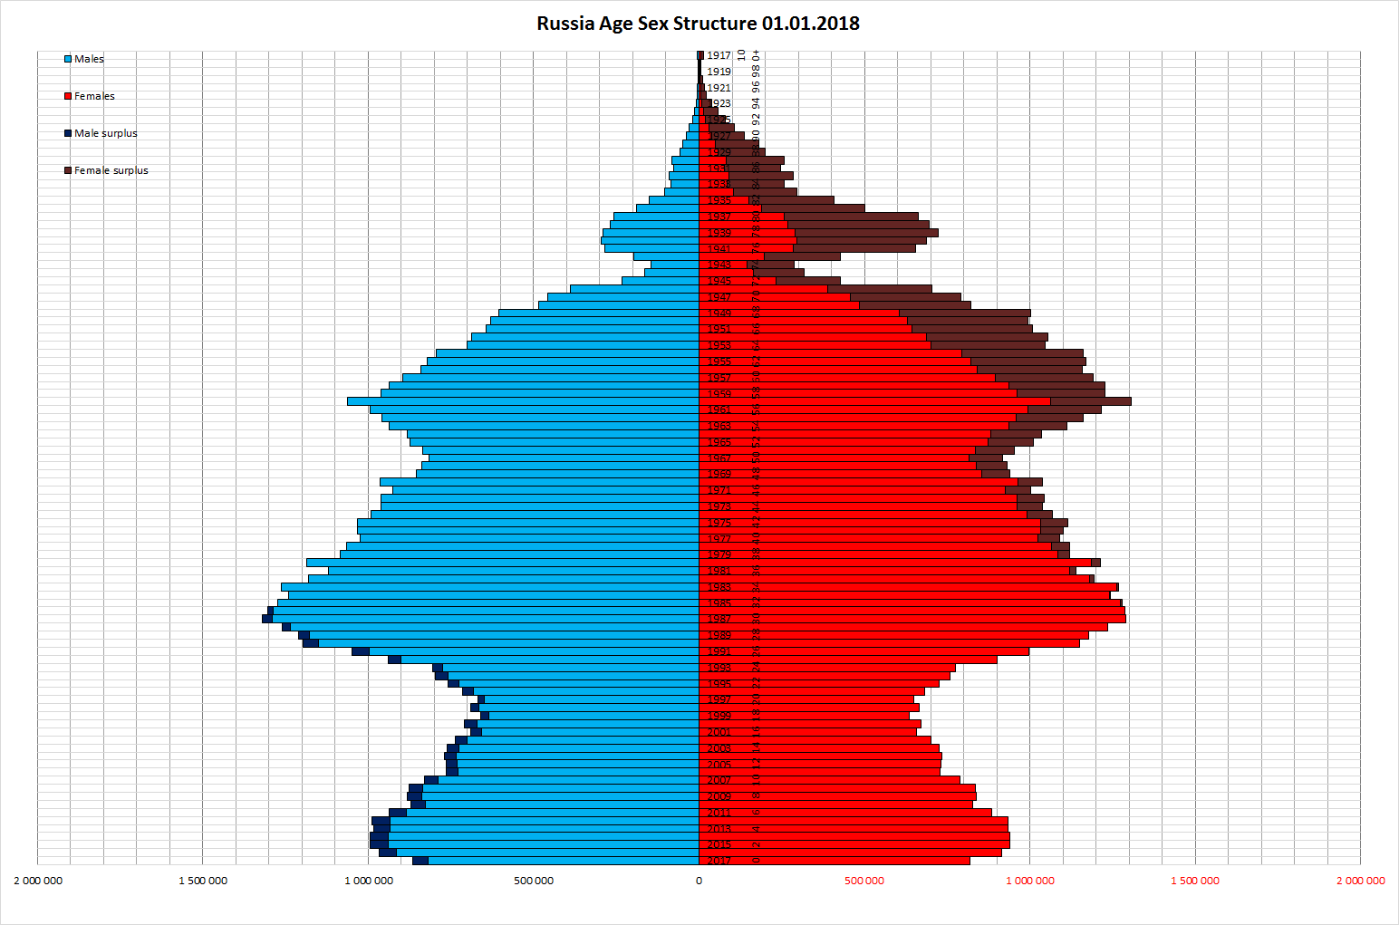

Slide 6
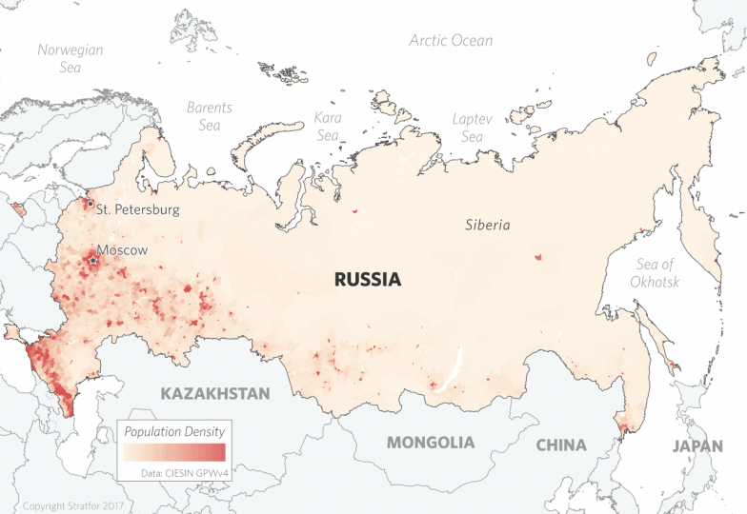

Slide 7
KLIMA
Podnebja:
Polarno podnebje
Celinsko podnebje
Zmerno toplo podnebje
Polpuščavsko podnebje
Biomi:
Tundra
Tajga
Stepa
Listni in mešani
gozdovi

Slide 8
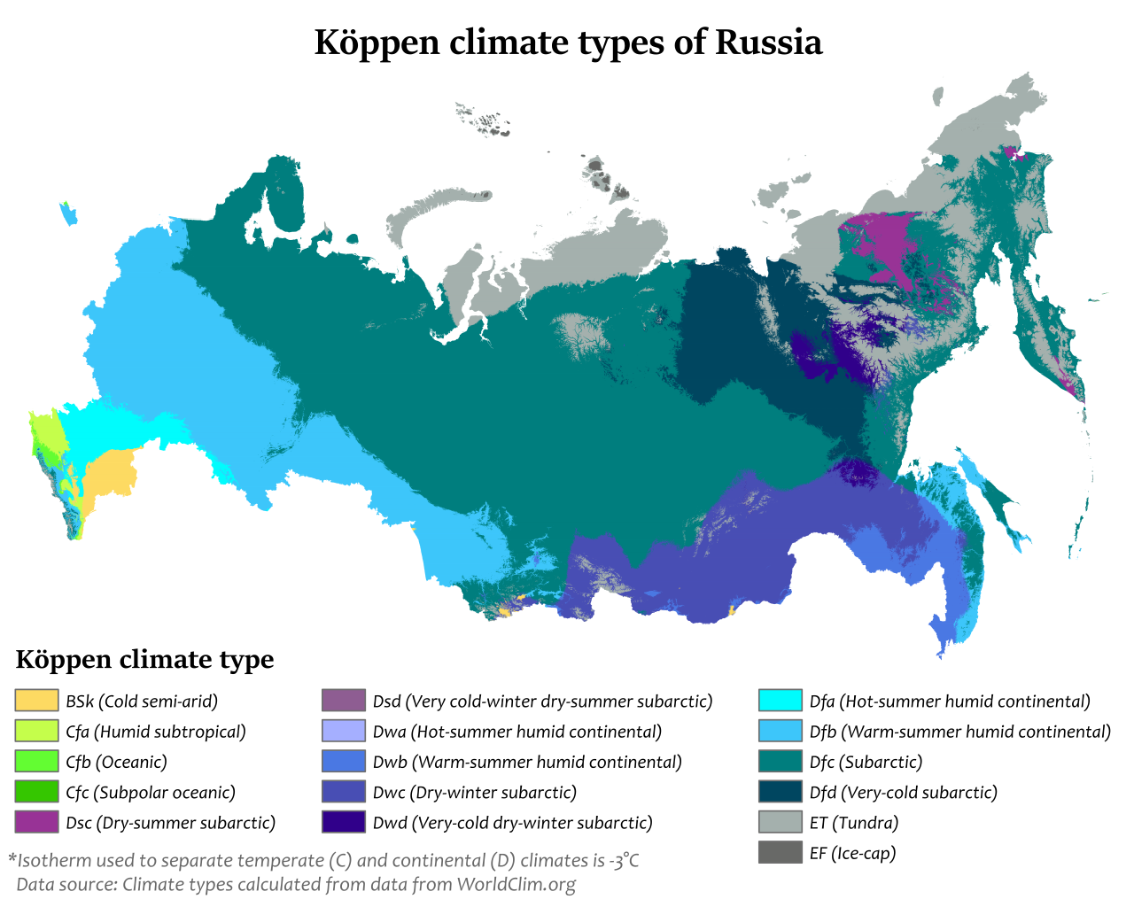
KLIMA
Köppenov klimatski tipi – Vsi razen tropskih

Slide 9
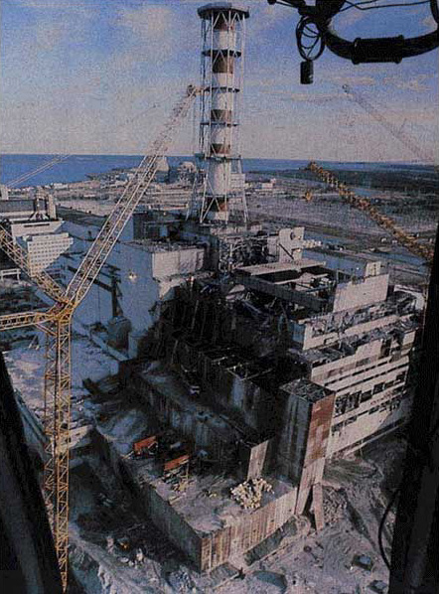
RADIOAKTIVNO ONESNAŽENJE – ČERNOBIL
26.04.1986 – 01:23:58
Reaktor 4 (RBMK-1000)
Vzrok:
Avg. 1986:
Krivi upravljavce
1991:
Zasnova reaktorja
20% skupne
kontaminacije je
bilo v Rusiji
14×10 ¹⁸ B (¹³⁷Cs in ⁹⁰Sr)
WHO (2005b): 9000 žrtev
Fairlie and Summers:
30,000 – 60,000 žrtev
Neposredno: 31 žrtev

Slide 10
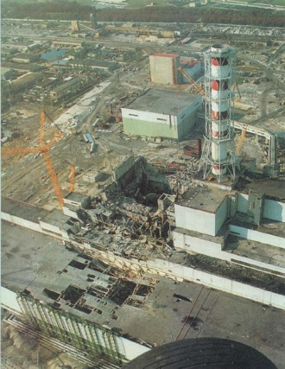
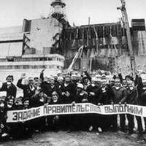
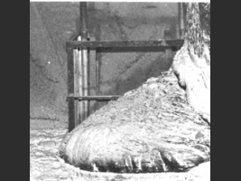
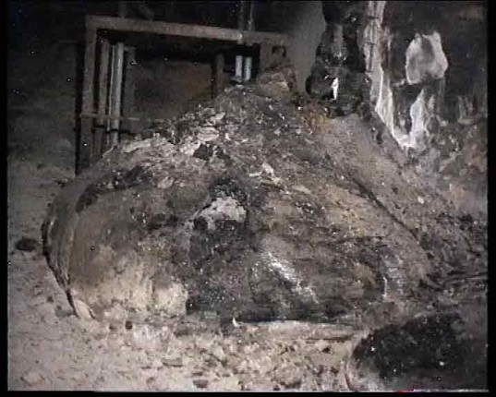
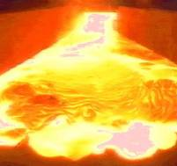
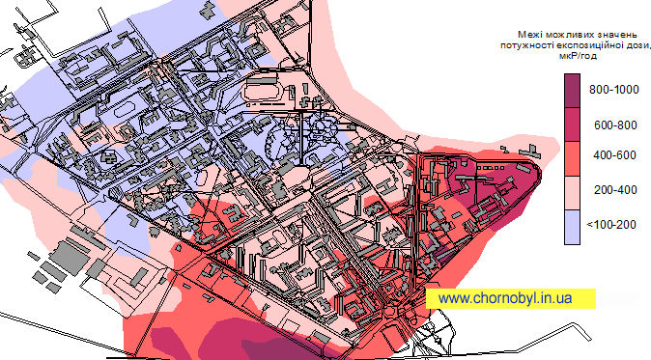

Slide 11
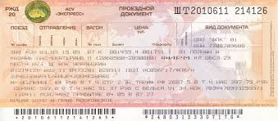
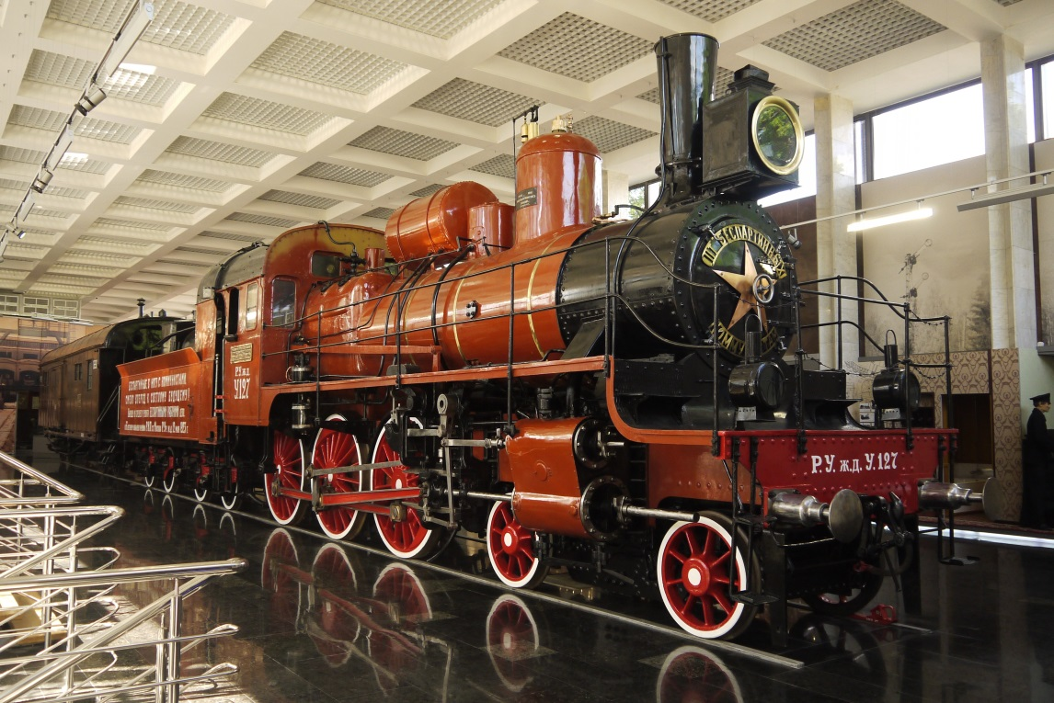
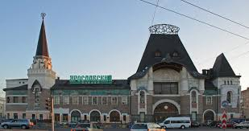
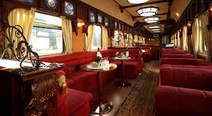
TRANS-SIBIRSKA ŽELEZNICA
Moskva-Vladivostok
Dolžina: 9289 km
Od: 1916
Druga svetovna vojna:
Transport gume v Nemčijo
Transport vojakov

Slide 12
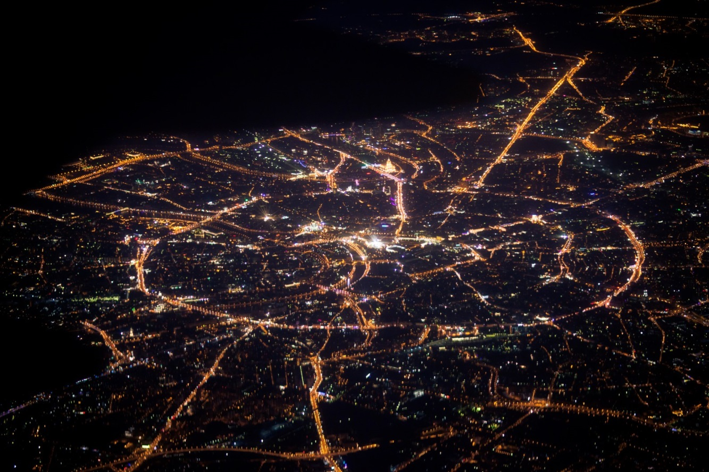
MOSKVA
55°45′N 37°37′E
Površina: 2,511 km
Populacija: 12,506,468
Časovna cona: UTC +3
Svetovno najbolj severno
velemesto
Največji sistem
trolejbusov
Mesto z najboljšimi
e-vladnimi storitvami (UN)
Mesto z najbolj obremenjenim metro
sistemom v Evropi (3ji na svetu)
Najbolj naseljeno mesto v Evropi
1926 | 2,019,500 | +94.4%
1939 | 4,137,000 | +104.9%
1959 | 5,032,000 | +21.6%
1970 | 6,941,961 | +38.0%
1979 | 7,830,509 | +12.8%
1989 | 8,967,332 | +14.5%
2002 | 10,382,754 | +15.8%
2010 | 11,503,501 | +10.8%
2018 | 12,506,468 | +8.7%
METRO POSTAJE

Slide 13
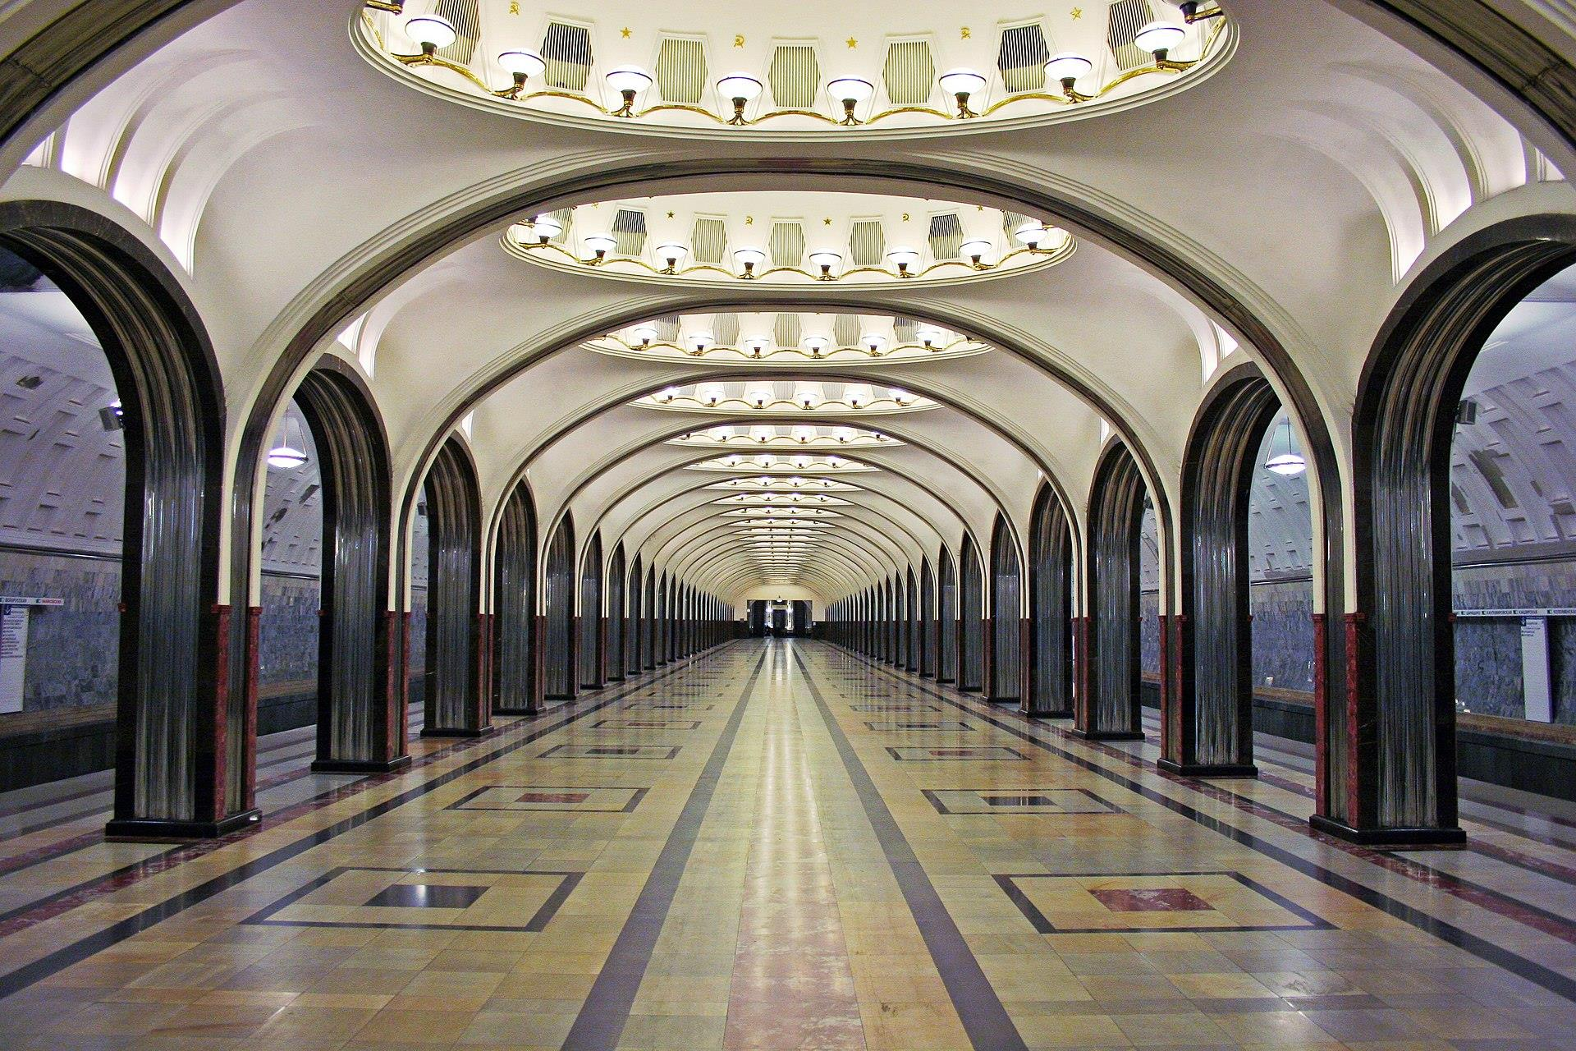
MAYAKOVSKAYA

Slide 14
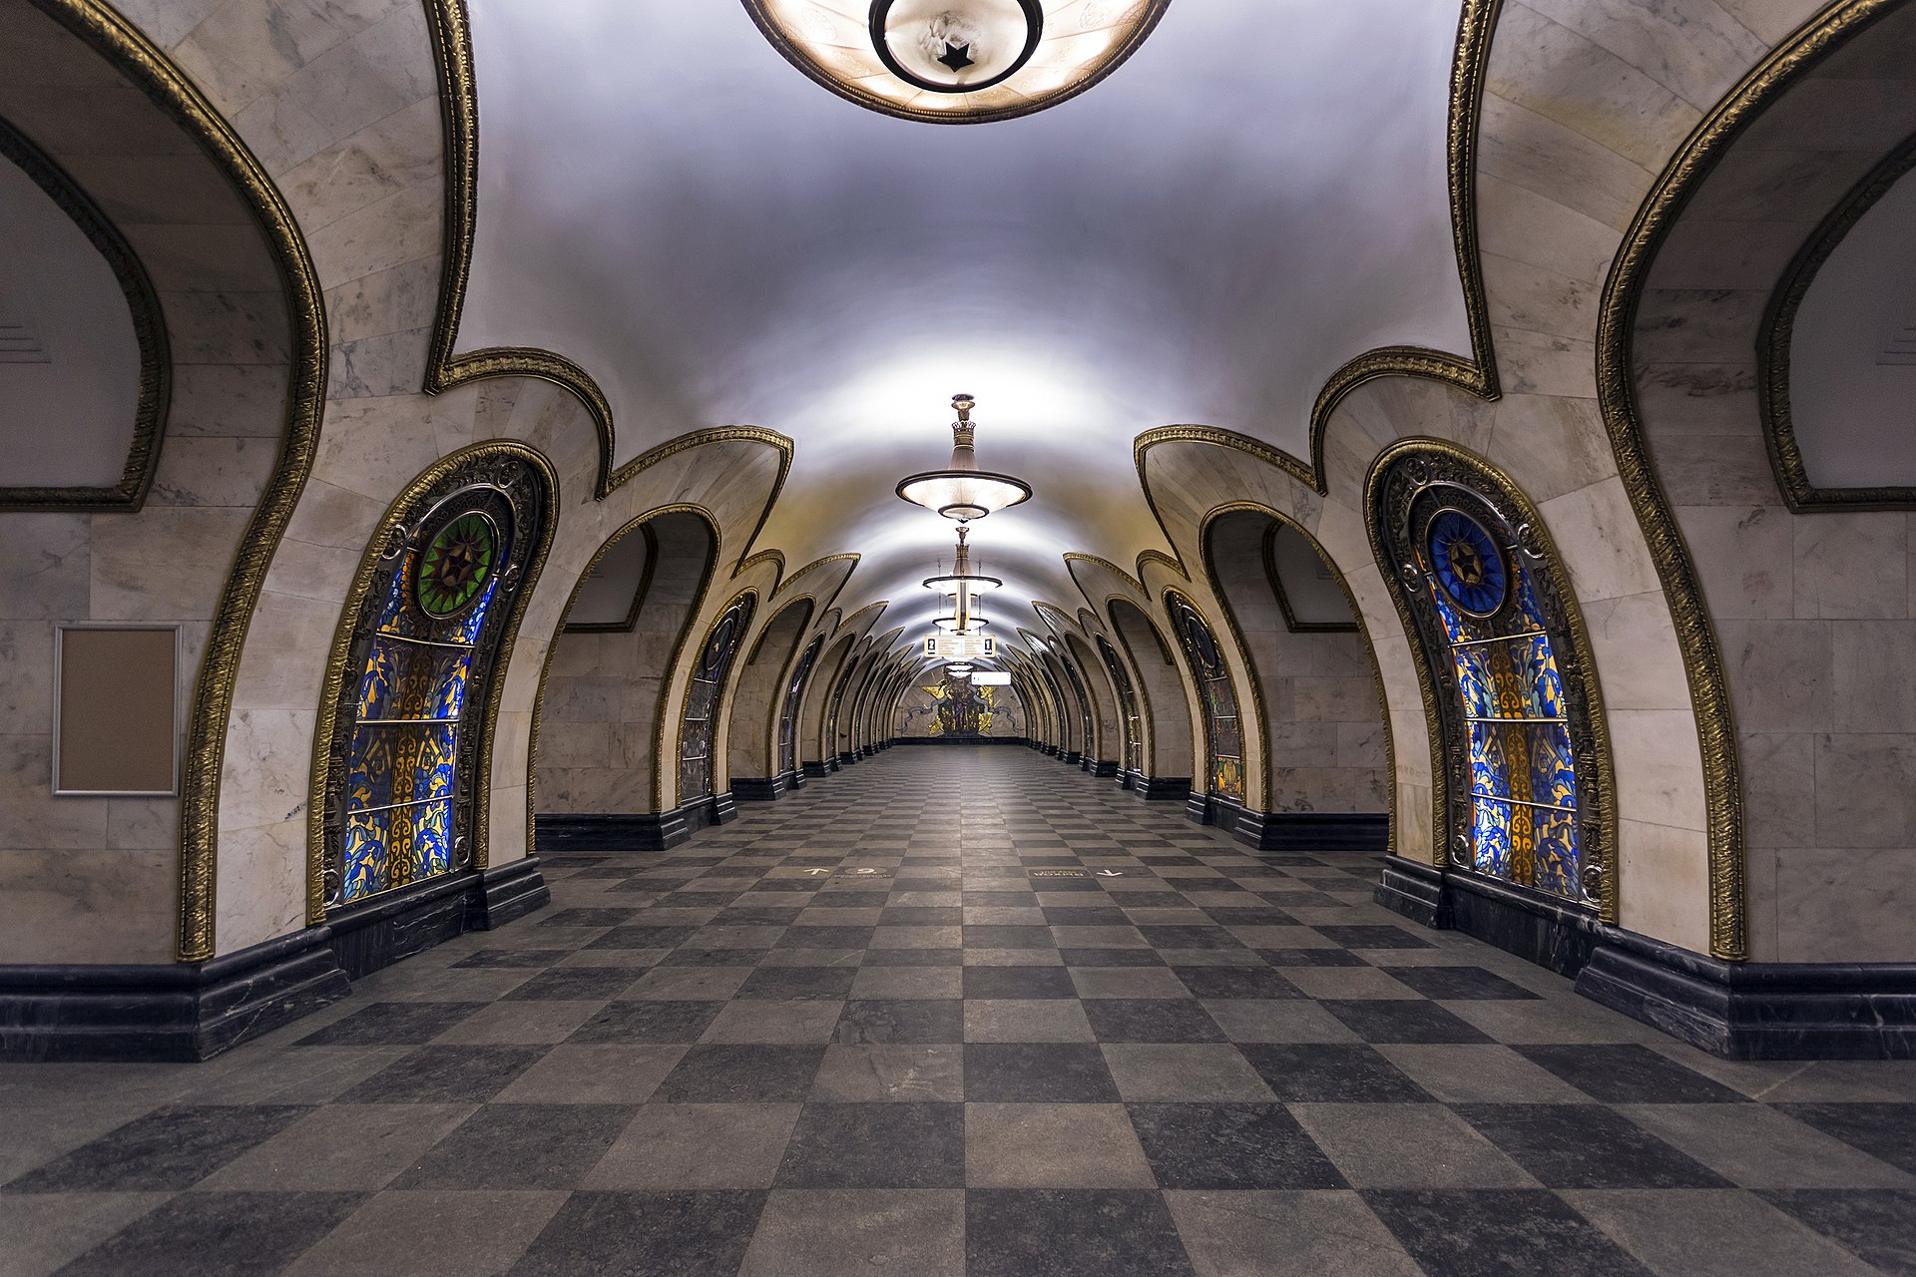
NOVOSLOBODSKAYA

Slide 15
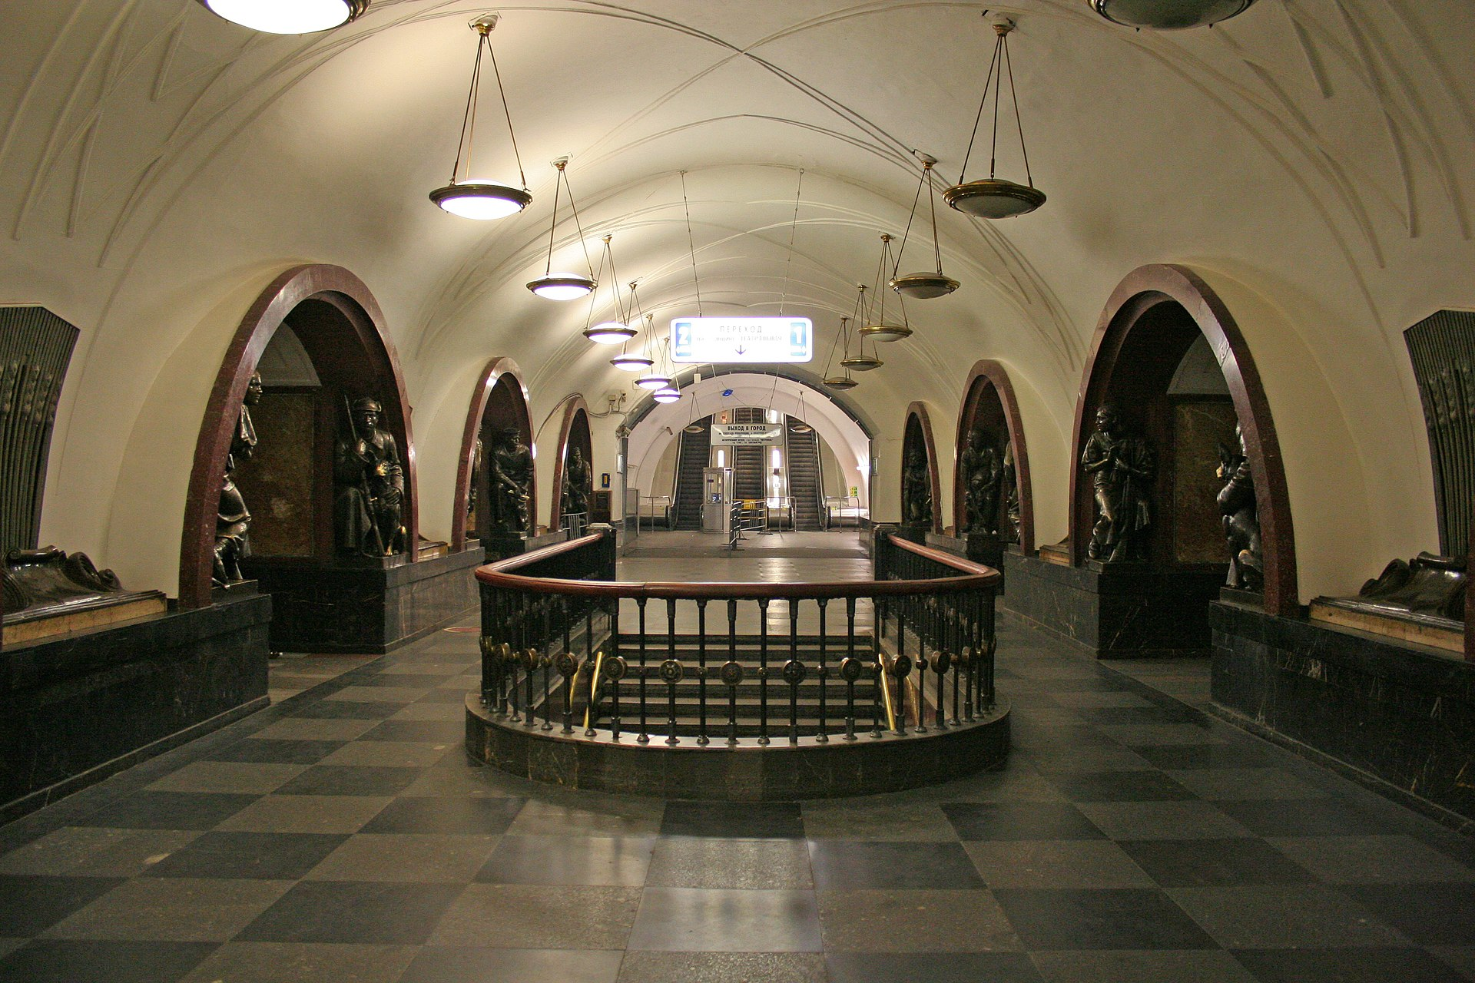
PLOSHCHAD REVOLYUTSII

Slide 16
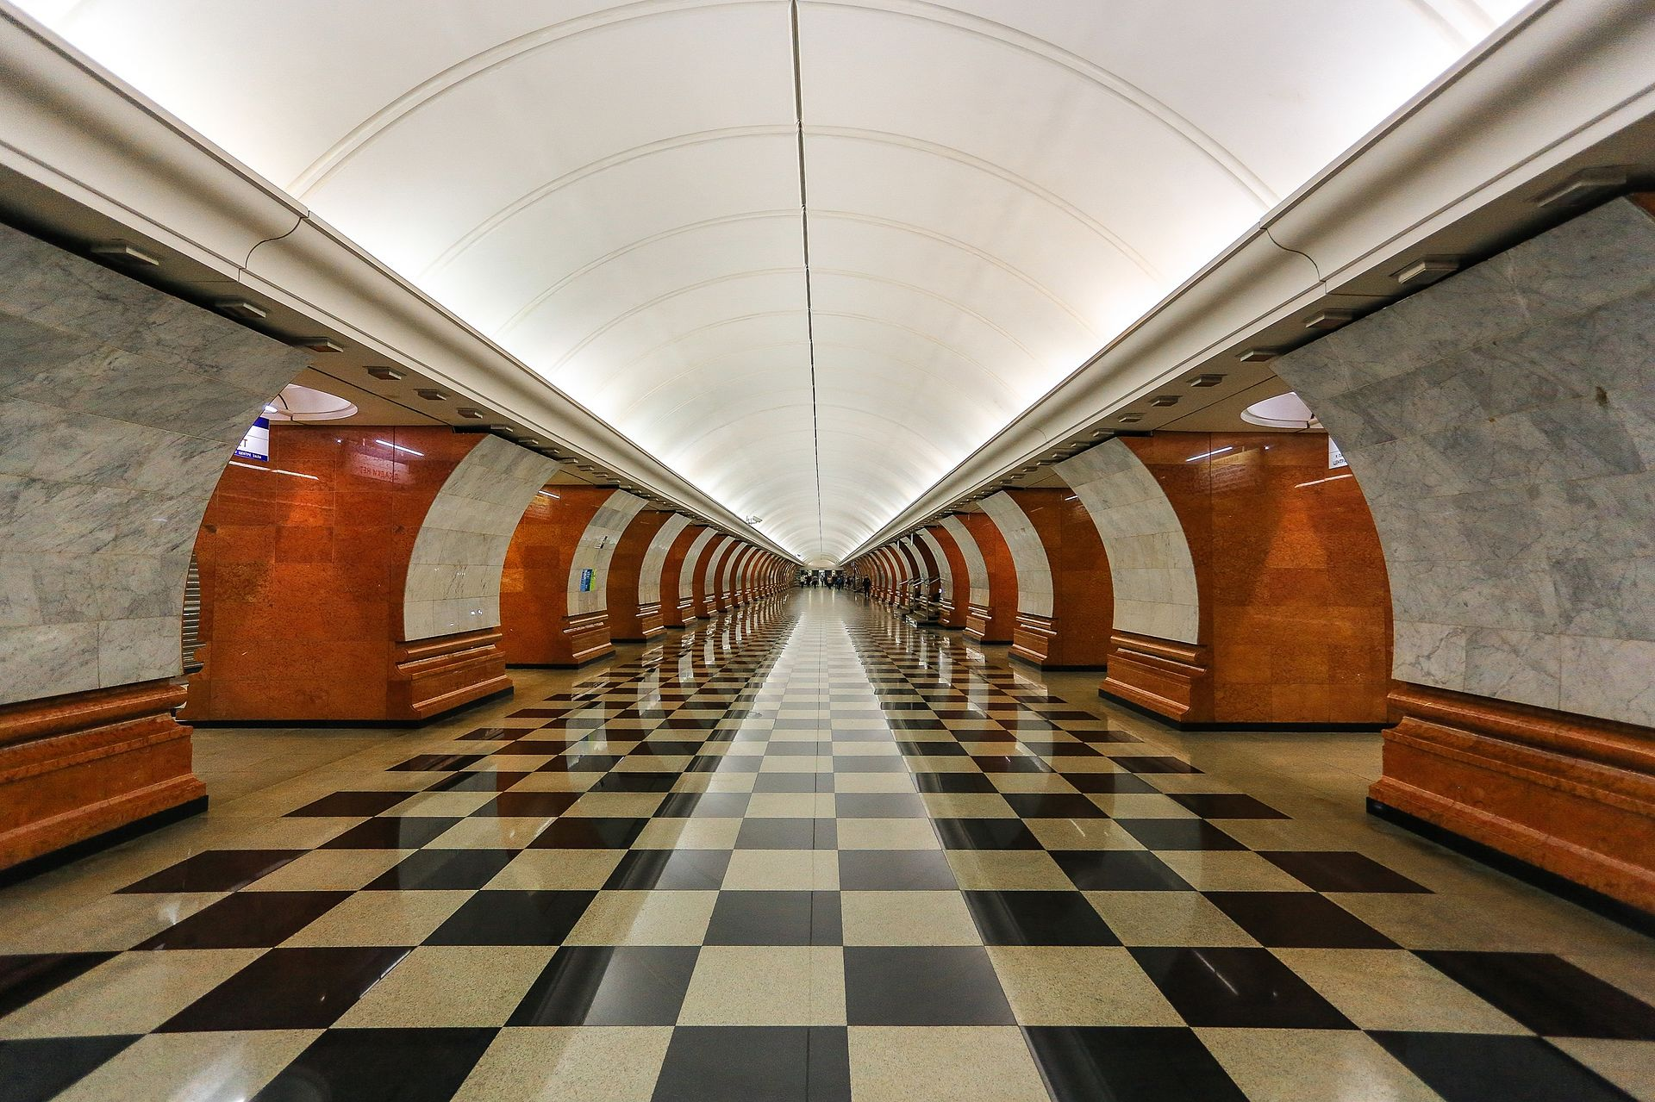
PARK POBEDY

Slide 17
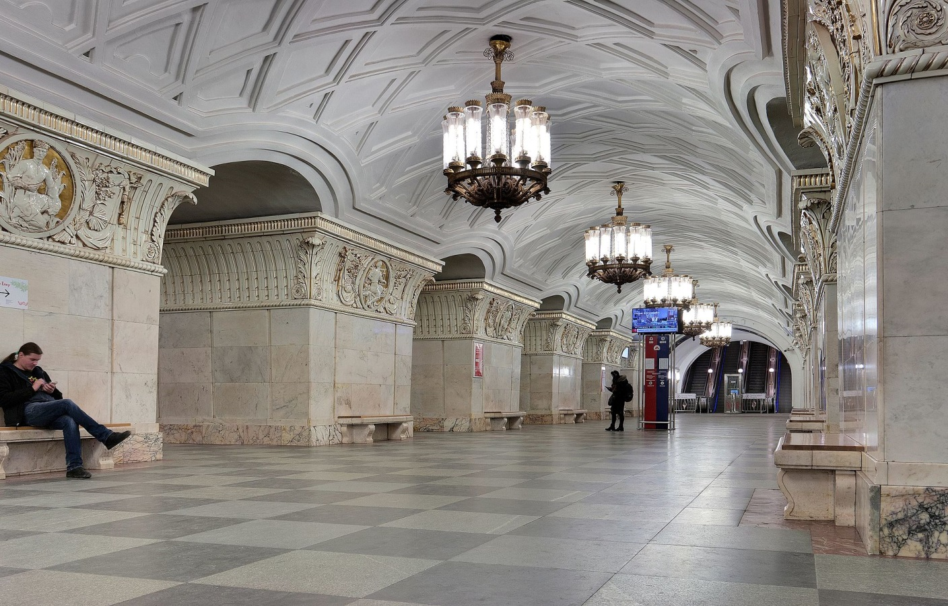
PROSPEKT MIRA

Slide 18
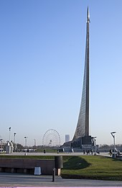
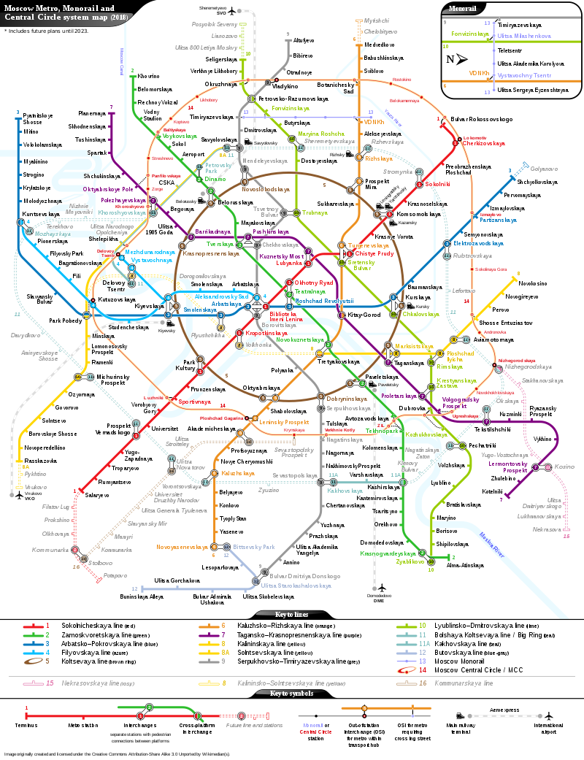
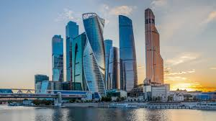
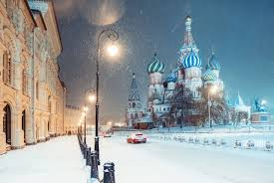
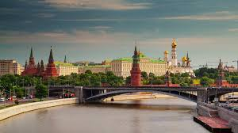

Slide 19
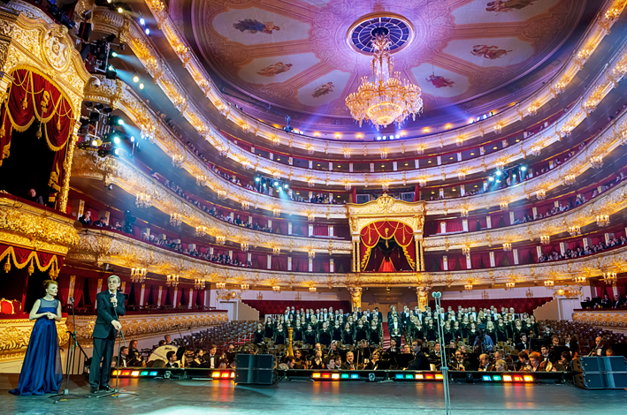
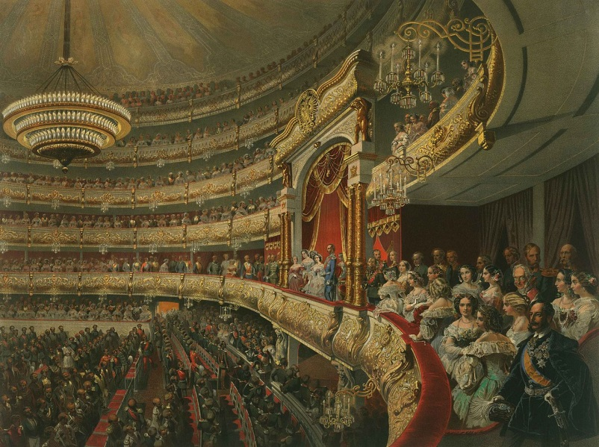
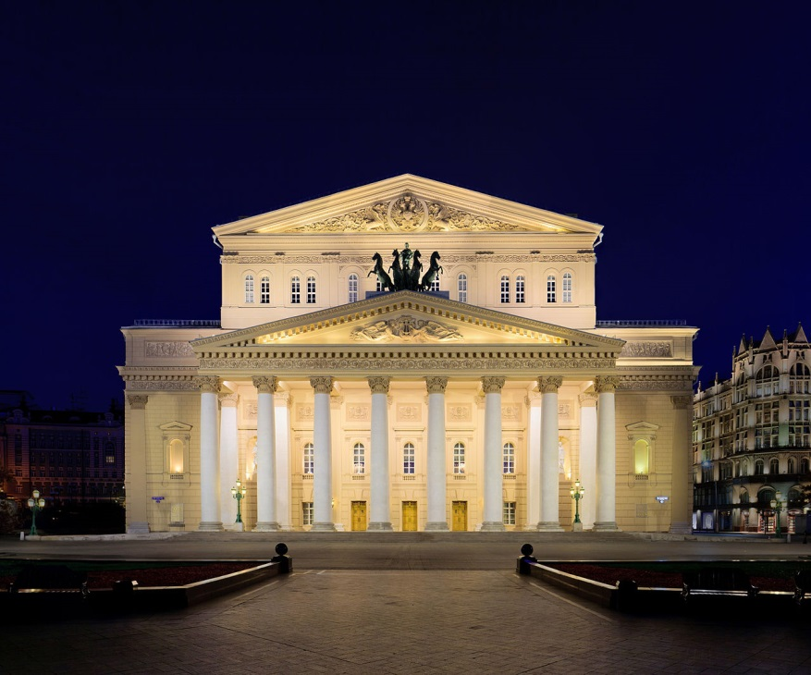
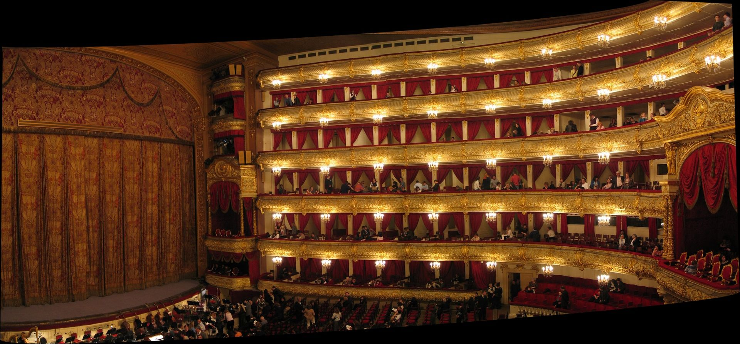
Большо́й теа́тр :
Blošoj teater
1821-1824

